Slide 1
Uhkaako työvoimapula alueiden kehitystä? Pohjois-Pohjanmaan maakuntapäivät Oulu 3.11.2008
Pankinjohtaja Seppo Honkapohja
Suomen Pankki

Slide 2
Alueiden kehityksen haasteita Suomessa
Talouskasvun hidastuminen
Finanssikriisin leviäminen ja syveneminen
Kansainvälinen suhdannetaantuma
Uhkaako Suomea työttömyyden kasvu?
Väestön ikääntyminen
Hoivapalvelujen kysynnän kasvu
Työikäisen väestön määrän supistuminen
Uhkaako Suomea työvoimapula?
Globalisaatio
Yritysten sijoittuminen
Työvoiman liikkuvuus
Karkaavatko työpaikat ja osaavat työntekijät ulkomaille?

Slide 3
Talouskehityksen alueellinen eriytyminen
Globalisaatio koetellut eri alueita eri tavoin:
Metsäteollisuuspaikkakunnilla menetetty työpaikkoja
Oulun seutu hyötynyt teknologiateollisuuden kasvusta
Myös demografisessa kehityksessä alueellisia eroja
Eroja syntyvyydessä, maan sisäisessä muuttoliikkeessä ja ulkomaisen työvoiman saatavuudessa
Eräiden tutkimusten ja 1990-luvun kokemusten mukaan
alueelliset erot kasvavat korkeasuhdanteessa ja tasaantuvat matalasuhdanteessa

Slide 4
Suomen talouden yleisnäkymiä
Finanssikriisi aikaistanut ja syventänyt laskusuhdannetta:
Talouskasvu hidastunut Suomessa syksyn aikana ja
sen arvioidaan hidastuvan edelleen ensi vuonna
Vaikutus näkyy työmarkkinoilla viiveellä
Suomalainen pankkisektori näyttää vakaalta, mutta kriisi heijastuu
Suomen reaalitalouteen useaa kautta
Vientiriippuvaisena taloutena Suomi herkkä maailmantalouden heilahteluille
Yleisen epävarmuuden kasvu heikentää yritysten ja kuluttajien luottamusta
Rahoituksen saatavuuden ja rahoitusehtojen tiukkeneminen hillitsevät investointeja, kulutusta ja asuntokauppaa
Suomen vastustuskykyä ovat heikentäneet
Kotitalouksien velkaantuneisuuden kasvu
Asuntomarkkinoiden toimimattomuus
Yritysten palkkakustannusten nousu

Slide 5
Suomen kokonaistuotanto

Slide 6
Teollisuustuotanto muutos edellisen vuoden vastaavasta kuukaudesta, % (työpäiväkorjattu)

Slide 7
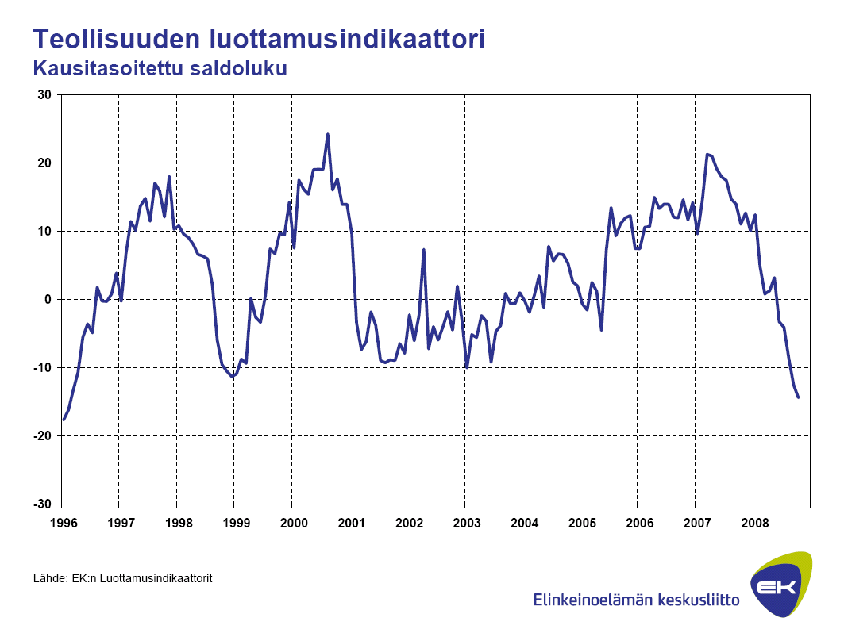
Notes:
Yritysten luottamusindikaattorit jatkoivat laskuaan lokakuussa EK:n kuukausittaisessa kyselyssä.
Teollisuuden luottamusindikaattorin heikkeneminen johtui ennen kaikkea tilauskannan supistumisesta. Tuotannon ei odoteta kasvavan loppuvuonna, ja kapasiteettia on aiempaa enemmän vapaana.
Teollisuuden luottamusindikaattori on tällä hetkellä selvästi pitkäaikaisen keskiarvon alapuolella.
Teollisuuden luottamusindikaattori on heikentynyt selvästi lähes koko EU-alueella. Uusimpien, syyskuussa julkaistujen vertailutietojen mukaan teollisuuden luottamusindikaattori oli enää muutamassa EU15-maassa keskimääräistä vahvempi. Syyskuussa tilanne oli suhteellisesti heikoin Suomessa, Espanjassa ja Luxemburgissa, vahvin puolestaan Saksassa ja Itävallassa.

Slide 8
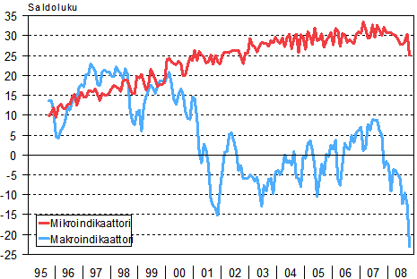
Kuluttajien luottamus talouteen (viimeisin tieto lokakuulta)

Slide 9
Rakennusalan ja palvelualan yritysten luottamus talouteen (viimeisin tieto lokakuulta)

Slide 10
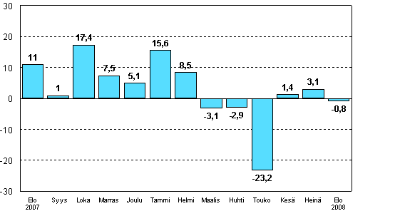
Teollisuuden uudet tilaukset Muutos edellisen vuoden vastaavasta kuukaudesta (alkuperäinen sarja), %

Slide 12
Riskilisät pankkien välisillä rahamarkkinoilla euroalueella

Slide 13
Yritysten riskilisiä luottoluokittain

Slide 14
Työttömyys vai työvoimapula?
Viime vuosina yritykset ovat kärsineet työvoimapulasta
Nyt talouskasvun hidastuminen uhkaa pysäyttää työttömyyden laskun ja jopa kääntää sen nousuun
Työttömyysongelma korostuu lyhyellä aikavälillä
Väestön ikääntyminen ja suurten ikäluokkien siirtyminen eläkkeelle tulee korostamaan työvoimapulaa jo muutaman vuoden kuluttua
Sekä työvoimapula että työttömyys voivat esiintyä myös yhtä aikaa:
etenkin jos työmarkkinat eivät toimi kunnolla

Slide 15
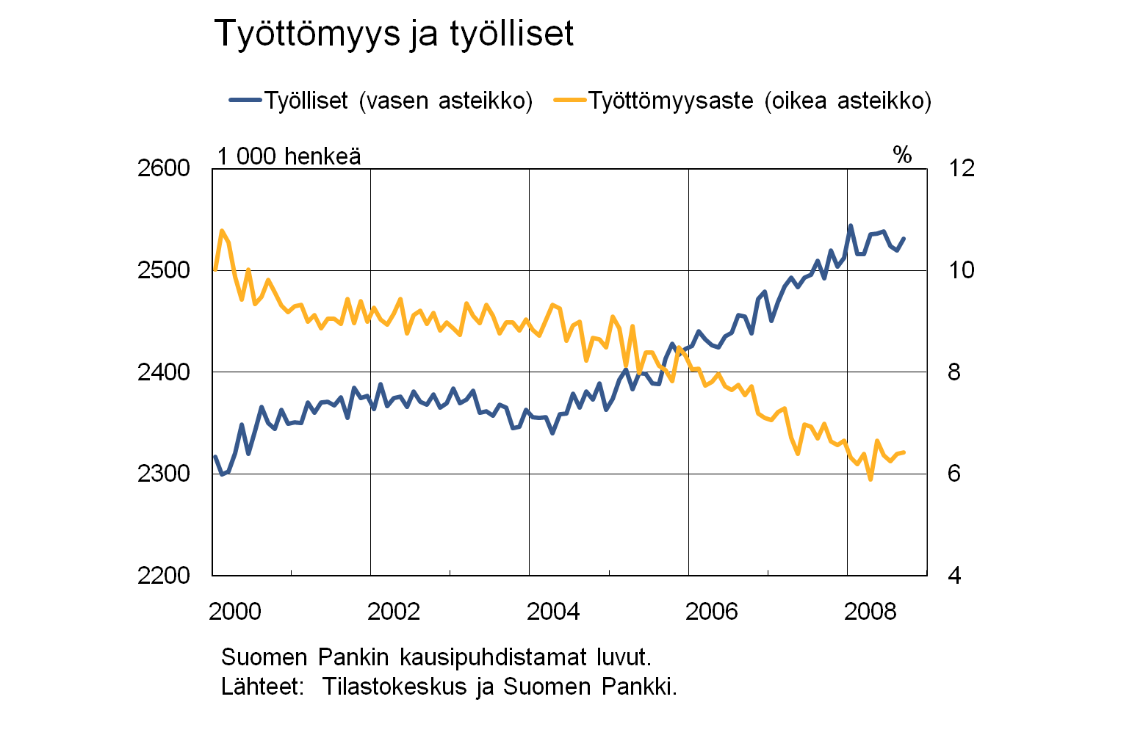

Slide 16
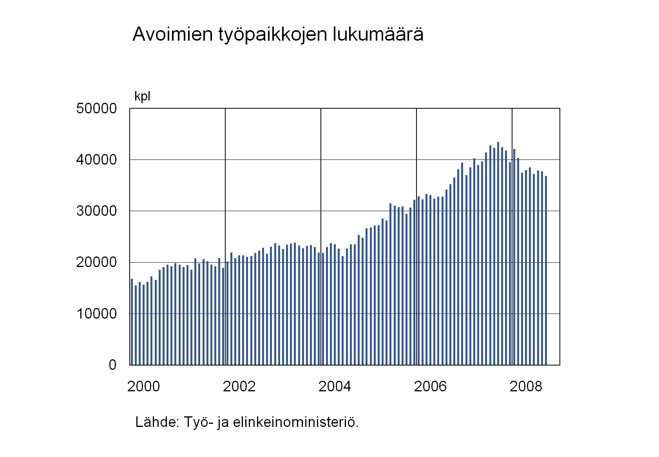

Slide 18
Eläkeiän saavuttaneiden määrä kasvaa

Slide 19
Työikäisen väestön määrä supistuu

Slide 20
Pohjois-Pohjanmaan työmarkkinoiden erityispiirteitä
Muuta maata nopeampi väestönkasvu ja edullisempi ikärakenne
Työhön osallistumisaste keskimääräistä alhaisempi
Laaja ja heterogeeninen alue:
Laman jälkeen työllisyys kasvanut keskimääräistä nopeammin etenkin Oulun seudun teknologiateollisuuden ansiosta
Silti työllisyysaste yhä keskimääräistä alhaisempi ja työttömyysaste keskimääräistä korkeampi
Kokonaisuutena muuttotappioaluetta

Slide 21
Väestön koulutustaso

Slide 22
Työikäisen väestön määrän kehitys koko maassa ja Pohjois-Pohjanmaalla v. 1990=100

Slide 23
Työvoimaosuudet Pohjois-Pohjanmaalla ja koko maassa (työvoiman osuus työikäisestä väestöstä, %)

Slide 24
Työttömyysasteet maakunnittain vuosina 1994 ja 2007, %

Slide 25
Työttömyysaste koko maassa ja Pohjois-Pohjanmaalla, %

Slide 26
Työllisyysaste (15-64 v.) koko maassa ja Pohjois-Pohjanmaalla

Slide 27
Muuttoliike: nettomuutto muualta Suomesta Pohjois-Pohjanmaalle v. 1987-2007

Slide 28
Alueiden kehitysmahdollisuuksia Suomessa
Suomi on teknologiaosaamisen mallimaa,
mutta jälkijunassa tietoteknologian hyödyntämisessä
Väestön muuta maailmaa aikaisempi ikääntyminen tarjoaa mahdollisuuden innovaatioiden kehittämiseen hyvinvointipalveluissa
Maakunnista maailmalle
Globalisaatio ja uusi teknologia mahdollistaneet maakunnille suoran kansainvälistymisen
Esimerkkinä ilmiöstä suorien lentoyhteyksien lisääntyminen maakuntakeskuksista ulkomaille
Joillakin aloilla yritysten sijaintiriippuvuus kasvanut
(markkinoiden läheisyys, raaka-aineiden ja työvoiman saatavuus, kustannustaso yms.)
Toisilla aloilla sijaintiriippuvuus vähentynyt Internetin ansiosta
Mahdollisuuksien hyödyntäminen edellyttää osaajia

Slide 29
Koulutuspoliittiset haasteet
Kun työvoiman määrän kasvu hidastuu, korostuu työn tuottavuuden merkitys talouskasvussa
Tuottavuuden nostamisessa koulutus avainasemassa
Osaaminen kilpailukyvyn keskeinen menestystekijä
Lyhyen aikavälin suhdannevaihtelut eivät saa hämärtää pidemmän aikavälin koulutustarpeista
Laadukas koulutus helpottaa ammatillista liikkuvuutta
ja lisää työmarkkinoiden sopeutumiskykyä niin suhdannevaihteluissa (ja kriiseissä) kuin rakennemuutoksissakin

